Slide 1
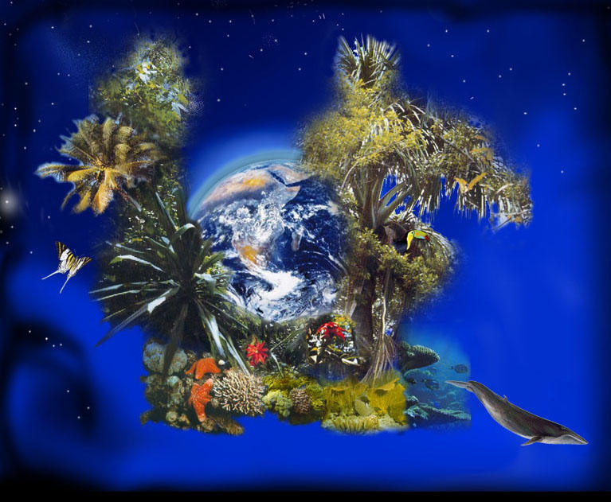
Развитие представлений о возникновении жизни на Земле
Презентация учителя химии и биологии Хрущевой З.П.

Slide 2
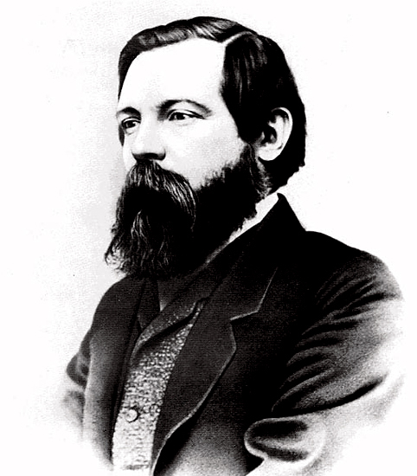
Что такое жизнь?
«Жизнь есть способ существования белковых тел, существенным моментом которого является постоянный обмен веществ с окружающей их внешней природой, причем с прекращением этого обмена веществ прекращается и жизнь, что приводит к разложению белка».
Фридрих Энгельс

Slide 3
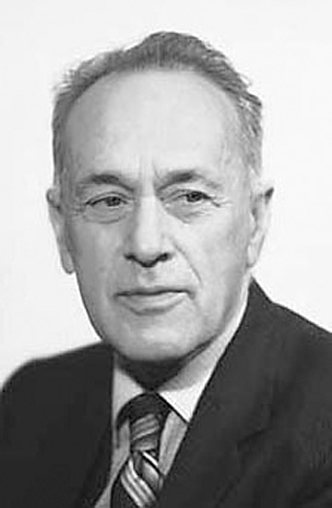
«Живые тела, существующие на Земле, представляют собой открытые, саморегулирующиеся и самовоспроизводящиеся системы, построенные из биополимеров – белков и нуклеиновых кислот».
М. В. Волькенштейн
российский биофизик

Slide 4
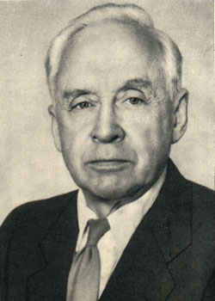
«Именно в способности живого создавать порядок из теплового движения молекул состоит наиболее глубокое, коренное отличие живого от неживого».
В. А. Энгельгард
российский академик

Slide 5
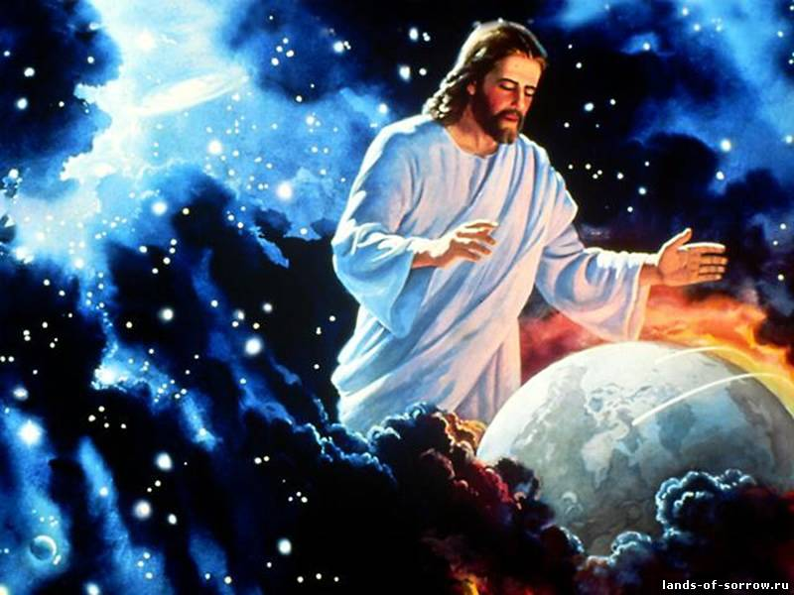
Основные гипотезы происхождения жизни на Земле
Креационизм – (лат. creatio – создание, сотворение) – все живые существа являются материальным воплощением идей Творца. Они совершенны, отвечают цели своего существования и неизменны во времени.

Slide 6
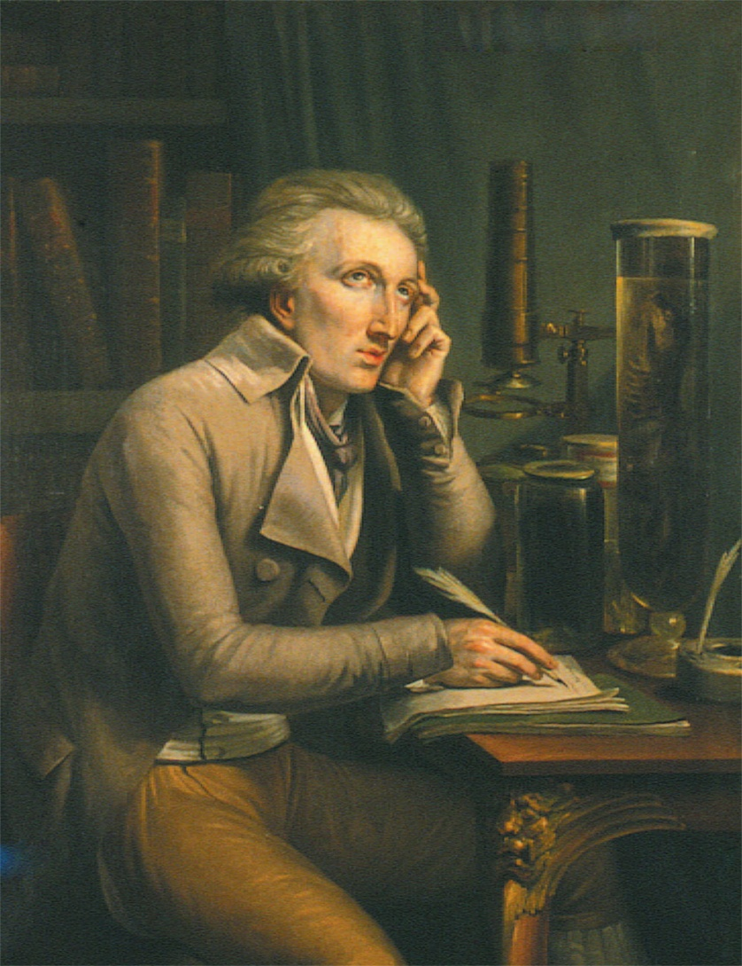
Одним из сторонников идей креационизма был французский анатом и палеонтолог Жорж Кювье. Он считал, что все виды растений и животных существовали со времени «сотворения мира» и созданы Богом независимо друг от друга.
Так как процесс божественного сотворения мира, по мнению сторонников этой гипотезы произошел лишь однажды, вряд ли может быть когда-нибудь подтверждена или опровергнута.

Slide 7
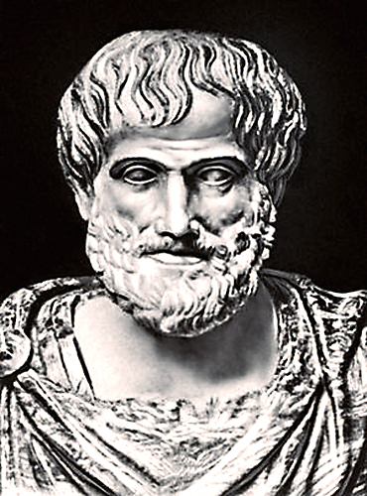
Гипотеза самопроизвольного зарождения жизни
Живые организмы неоднократно возникали из неживой материи путем самозарождения
«Живое может возникать не только путем спаривания животных, но и разложением почвы. Так же обстоит дело и у растений: некоторые развиваются из семян, а другие как бы самозарождаются под действием всей природы, возникая из разлагающейся земли или определённых частей растений».
Аристотель

Slide 8
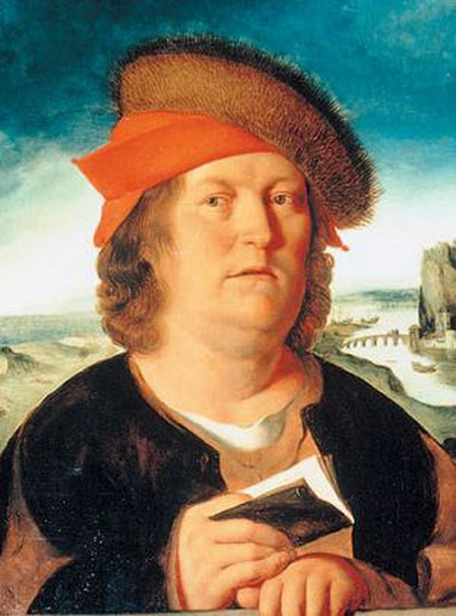
Рецепт «изготовления» гомункулуса
«Возьми известную человеческую жидкость и оставь её гнить сперва в запечатанной тыкве, потом в лошадином желудке сорок дней. Она начнёт жить, двигаться и копошиться, что легко заметить. То, что получилось, ещё несколько не похоже на человека, но прозрачно и без тела. Если же потом ежедневно, втайне, осторожно и благоразумно питать его человеческой кровью и сохранять в продолжении сорока недель в постоянной равномерной теплоте в лошадином желудке, то произойдет настоящий живой ребенок, имеющий все члены, как дитя, родившееся от женщины, но только весьма маленького роста».
Теофраст Парацельс

Slide 9
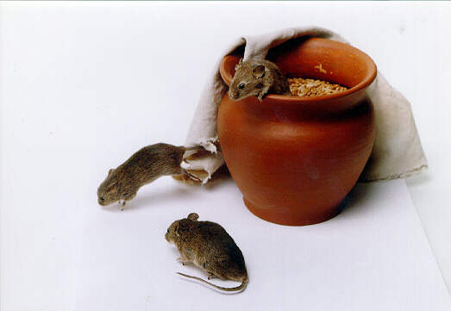
Голландский учёный Ян Ван Гельмонт описал эксперимент, в котором он за три недели якобы создал мышей. Для этого нужны были грязная рубашка, тёмный шкаф и горсть пшеницы. Активным началом в процессе зарождения мыши Гельмонт считал человеческий пот.
Идеи самозарождения жизни поддерживали немецкий математик и философ Г. Лейбниц, французский натуралист Ж. Бюффон. Они утверждали, что в живых организмах существует особая «жизненная сила». По их мнению «жизненная сила» присутствует всюду. Достаточно лишь «вдохнуть её, и неживое станет живым».

Slide 10
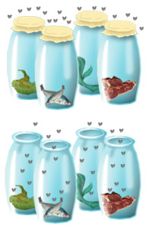
Опыты, опровергающие гипотезы самопроизвольного зарождения жизни
«Убеждённость была бы тщетной, если бы её нельзя было подтвердить экспериментом. Поэтому в середине июля я взял четыре больших сосуда с широким горлом, поместил в один из них змею, в другой — немного рыбы, в третий — угрей из Арно, в четвёртый — кусок молочной телятины, плотно закрыл их и запечатал. Затем я поместил то же самое в четыре других сосуда, оставив их открытыми... Вскоре мясо и рыба в незапечатанных сосудах зачервивели; можно было видеть, как мухи свободно залетают в сосуды и вылетают из них. Но в запечатанных сосудах я не видел ни одного червяка, хотя прошло много дней, после того как в них была положена дохлая рыба».
Опыты Франческо Реди

Slide 11
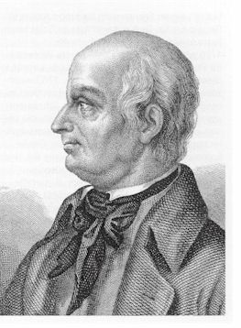
Л. Спалланцани (1765 г.) и М. М. Тереховский (1775 г.) доказали, что если мясные или овощные отвары прокипятить и герметично закрыть, никаких признаков жизни в них обнаружить невозможно.
Однако, многие ученые считали, что в закрытый сосуд не может проникнуть «жизненная сила», необходимая для самозарождения жизни. Требовались новые более достоверные доказательства
Ладзаро Спалланцани (1729 — 1799) — известный итальянский натуралист и физик.

Slide 12
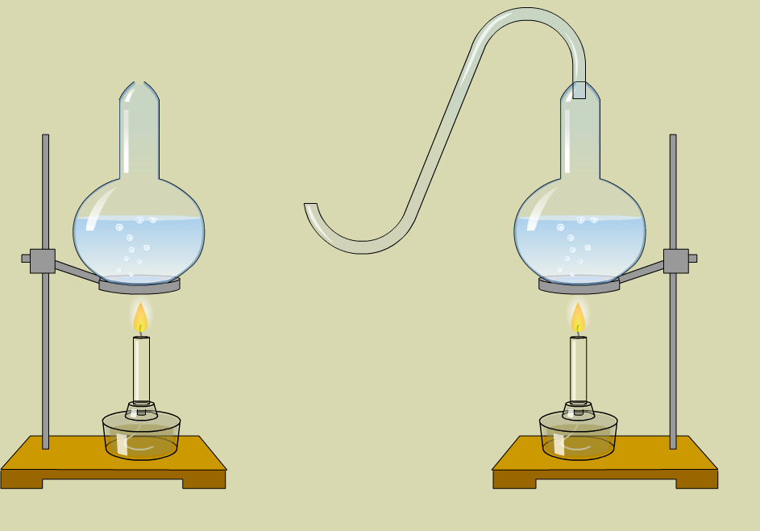
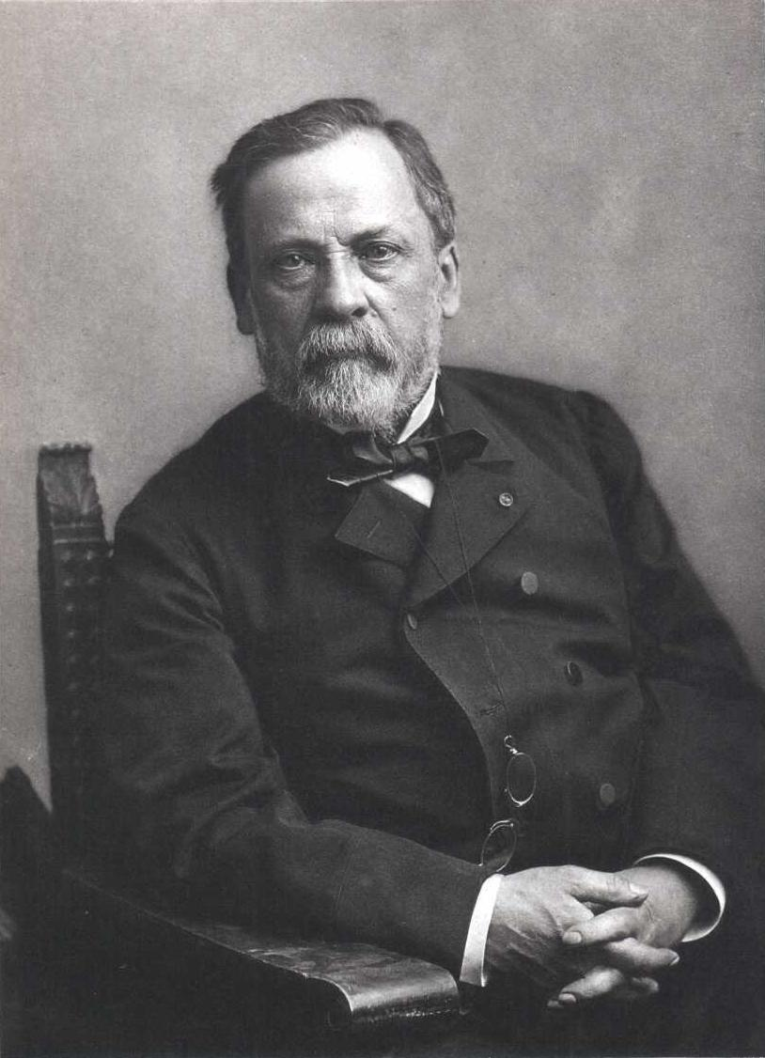
Опыт Луи Пастера
Пастер заполнял баллон питательной средой, а шейке колбы придавал S-образную форму. Кипячением из баллона выгонялся воздух, который при остывании жидкости возвращался обратно. Микроорганизмы из воздуха при этом оседали на изгибе шейки, и жидкость в баллоне оставалась стерильной неопределённо долго. Стоило только отрезать шейку колбы, как через несколько дней в жидкости появлялись бактерии. Появления их можно было также добиться, наклоняя баллон и смывая микроорганизмы, осевшие в изгибе трубки.

Slide 13
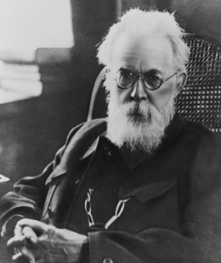
Гипотеза стационарного состояния или вечности жизни
Жизнь на Земле никто не создавал, потому что она существовала вечно
Идею стационарного состояния жизни поддерживал академик Владимир Иванович Вернадский, автор учения о биосфере. Он считал, что жизнь — такая же вечная основа Космоса, которыми являются материя и энергия. «Мы знаем, и знаем это научно, что Космос без материи, без энергии не может существовать. И достаточно ли материи и без выявления жизни — для построения Космоса, той Вселенной, которая доступна человеческому уму?».

Slide 14
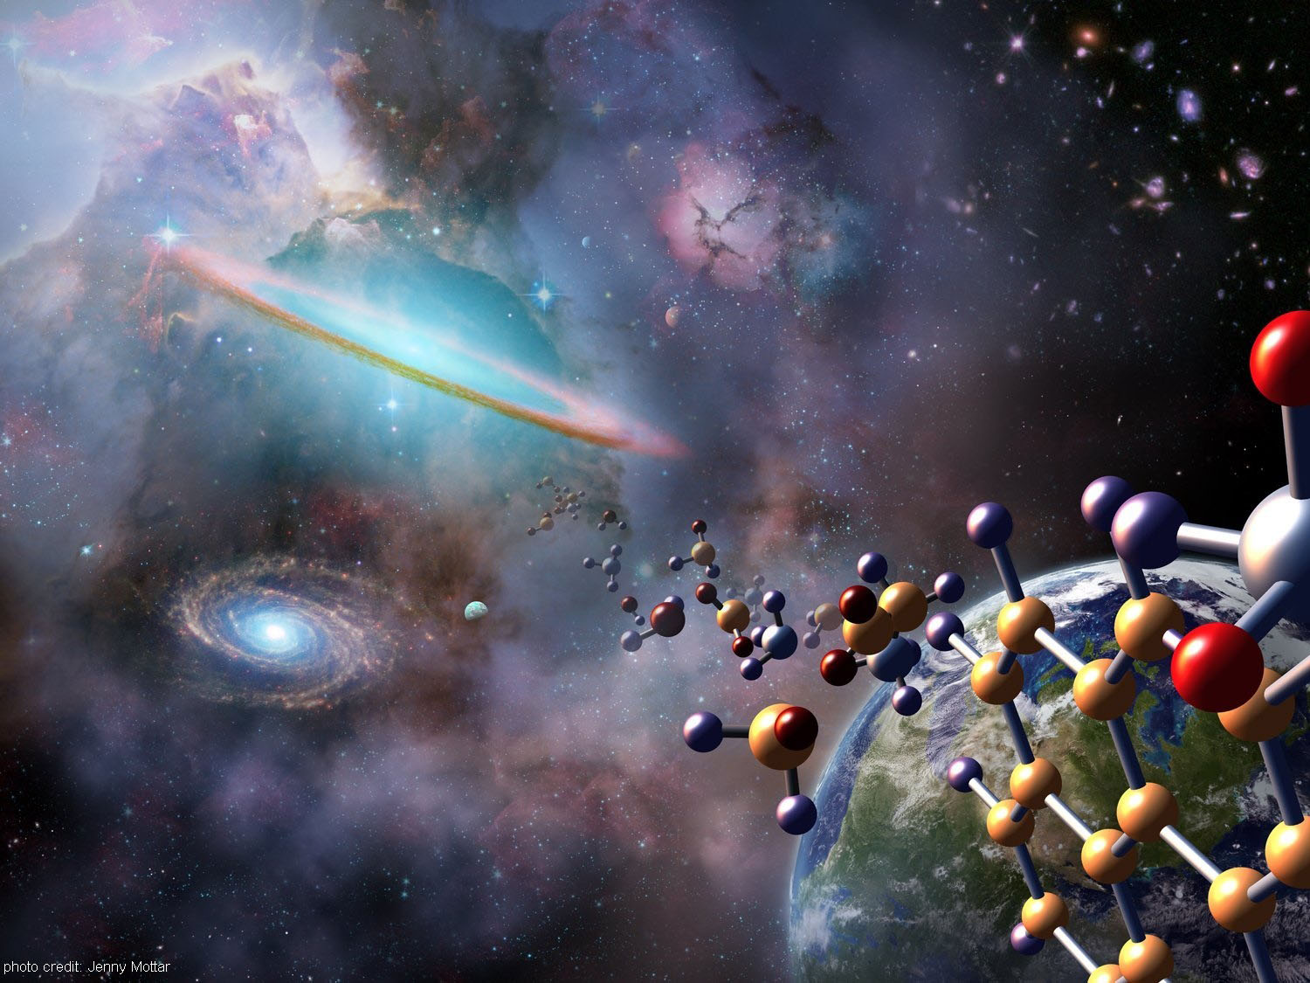
Гипотеза панспермии
Гипотеза панспермии была выдвинута в 1895 году шведским физиком Сванте Аррениусом. Так же как и гипотеза стационарного состояния, гипотеза панспермии не предлагает никакого объяснения первичного происхождения жизни. Она утверждает, что жизнь была занесена на Землю из космоса с других планет.
Наиболее вероятно попадание живых организмов внеземного происхождения с метеоритами и космической пылью. Это предположение основывается на данных о высокой устойчивости некоторых организмов и их спор к радиации, глубокому вакууму, низким температурам и другим воздействиям.

Slide 15
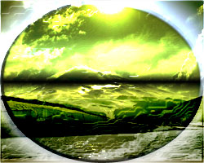
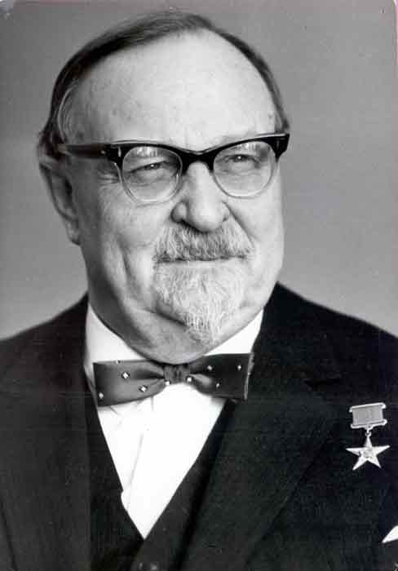
Гипотеза биохимической эволюции
Основоположником гипотезы биохимической эволюции по праву считается российский биохимик Александр Иванович Опарин. В 1924 году он высказал гипотезу о том, что первые органические соединения на планете появились в результате эволюционного процесса из неорганических веществ.

Slide 16

Заключение
Итак существует несколько основных гипотез происхождения жизни на Земле. Каждая из них имеет свои сильные и слабые стороны, но ни одна не даёт точного ответа на вопрос о происхождении жизни. Наиболее убедительна гипотеза биохимической эволюции, но она никогда не будет доказана до конца.

Slide 17
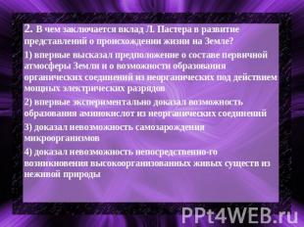

Slide 18
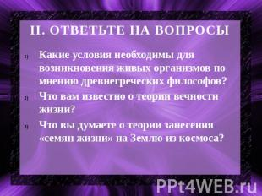

Slide 19
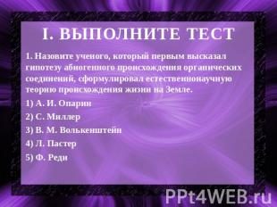

Slide 20
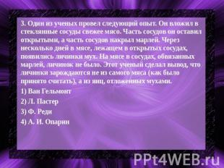

Slide 21
